Slide 1
Object Oriented Programming
Java Language Introduction
for Python programmer
Lecture 5
Tatsuo Minohara

Slide 2
Appletのメソッド
public void paint( Graphics g )
描画時
public void init( )
読み込み時に一度だけ
public void start( )
Webに来た時（再びそのページに戻ってきた時）
public void stop( )
Webページから離れた時

Slide 3
インスタンス変数
メソッドブロックの中で宣言・消滅
ローカル変数（局所変数）
ブロックの終了時に消滅
インスタンス変数はクラスブロックの中で宣言
オブジェクトが消滅するまで有効
アプレットの状態を持っておける

Slide 4
インスタンス変数の宣言の場所
メソッドブロックの外側、クラスブロックの内側
public class クラス名 extends Applet {
// インスタンス変数の宣言
pubic void paint( Graphics g ) {
// paintメソッドのローカル変数
}
}

Slide 5
インスタンス変数の初期値
ローカル変数は、初期値を代入しなければだめ
インスタンス変数の場合は、代入されていなくても、初期値が仮定される（Javaだけ）
整数型： 0
実数型：0.0
論理型： false
文字列／配列／オブジェクト： null

Slide 6
特殊なインスタンス変数
this…このオブジェクト
super…スーパクラス（のオブジェクト）を指す

Slide 7
インスタンス変数の初期値を代入
インスタンス変数は、宣言時に初期値代入ができる
int x = 100, y = 100;
アプレットではinit( )メソッドの中でやる方が無難
特にオブジェクトを指す変数の場合
Color c;
public void init( ) {
c = new Color( 23, 45, 100 );
}

Slide 8
インスタンス変数とローカル変数
同じ名前だと隠蔽される
public class A {
int x=20; // インスタンス変数
public void paint( Graphics g ) {
int x = 10; // ローカル変数
g.drawString( “” + x, 30, 30 ); // ローカル
g.drawString( “” + this.x, 30,60 );// インスタンス変数
}
}

Slide 9
アプレットとインスタンス変数
周期的にする足し算を利用して表示する
startx = (startx + 10) % 500;
x % n → 0 ～ n-1を思い出そう

Slide 10
Frameクラスのオブジェクト
新しくウィンドウを作るためのオブジェクト
new Frame( “ウィンドウのタイトル” );
メソッド
setSize( 幅, 高さ )…幅と高さを設定する
setVisible( 論理値 ) …trueで表示、falseで非表示
boolean isVisible( )…表示されているかどうか
Graphics getGraphics( )…描画領域を返す

Slide 11
repaint( );
アプレットに再描画を促す
間接的にpaint( Graphics g )を呼び出す

Slide 12
インターフェース
Javaのクラスは、単一継承
extends の後に書けるのは１つのクラス
クラスの機能を拡張する
インターフェース
すでに用意されているインタフェースを使う
Runnable, ActionListener, …

Slide 13
クラスをインタフェースで拡張
インタフェースを使う書式
class クラス名 implements インタフェース名
複数のインタフェースを利用できる
public class Sample extends Applet
implements Runnable, ActionListener

Slide 14
インタフェースを使った場合
実際にクラスの中で定義しなければならないメソッドを指定される
シグネチャ（名前，返す型，パラメータの型）が合っていないといないといけない
合っていない場合→implementsの行にエラーが表示
例：
Runnable→public void run( )
ActionListener→
public void actionPerformed( ActionEvent ae )
必要なときにそのメソッドが呼び出される

Slide 15
ボタンを配置する
Button
ボタンオブジェクトを作り配置を行なう
Button b;
b = new Button( “OK” );
add( b );

Slide 16
リスナーを配置する
このクラスがリスナーであることを明記する
public class 名前 extends Applet implements ActionListener
リスナーを付け加える
b.addActionListener( this );

Slide 17
呼び出されるメソッド
ActionListenerに対しては、actionPerformedメソッドが呼び出される。
public void actionPerformed( ActionEvent ae ) {
// ボタンが押されたときの処理を記述
}

Slide 18
コンポーネント
画面上に配置されるGUIの部品
クラス名 | 内容 | リスナー
Button | プッシュボタン | ActionListener
Checkbox | チェックボックス | ItemListener
PopupMenu | ポップアップメニュー | ActionListener
Choice | 選択肢 | ItemListener
Scrollbar | スクロールバー | AdjustmentListener
TextArea | テキストエリア | TextListener
TextField | 一行テキスト入力 | TextListener/ActionListener

Slide 19
各リスナーで呼び出されるメソッド
リスナー | メソッド名 public voidで宣言される
ActionListener | actionPerformed( ActionEvent )
ItemListener | itemStateChanged( ItemEvent )
AdjustmentListener | adjustmentValueChanged( AdjustmentEvent )
TextListener | textValueChanged( TextEvent )

Slide 20
MVCプログラミング
Model
データを持つ、アプレットではインスタンス変数
Viewer
データを表示する、アプレットではpaintメソッド
Controller
データの値をユーザの操作によって変える

Slide 21
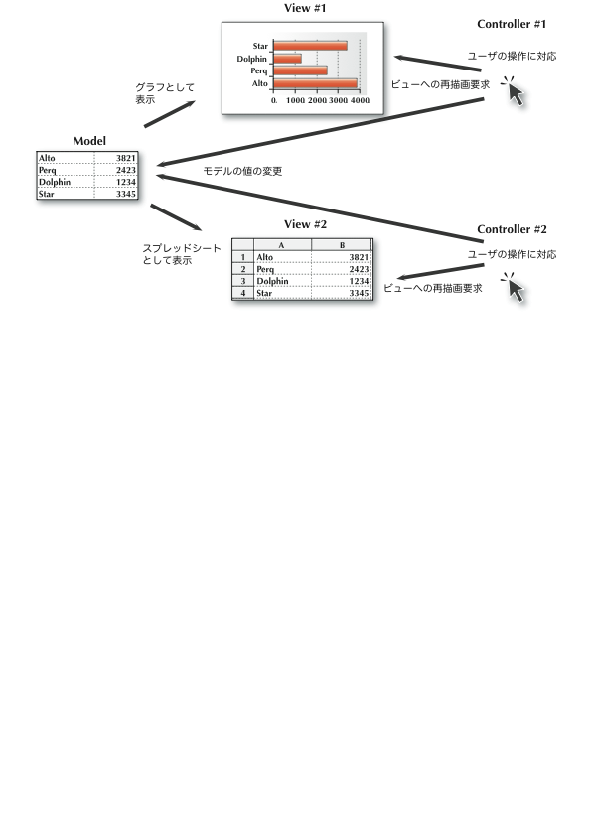
複数のビューをもつMVC

Slide 22
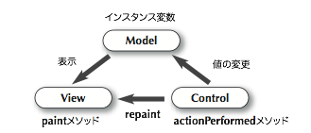
アプレットにおけるMVC

Slide 23
Xerox Altoで始まったMVC

Slide 24
複数のコンポーネントの同定
イベントを発生したコンポーネント（オブジェクト）はどれか？
イヴェント変数.getSource( )
public void actionPerfomed( ActionEvent ae ) {
ae.getSource( ) → イベントを発生したコンポーネント
}

Slide 25
ColorTable・RessageのGUI化
Greenを変えるボタンを追加する
Sinの値とCosの値の倍率を変えるボタン（またはスライダ）を追加する

Slide 26
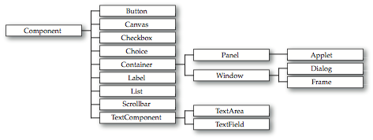
AWTのコンポーネント

Slide 27
コンポーネントに共通のメソッド
位置（レイアウトマネージャがない場合）
setBounds, getX, getY, getWidth, getHeight等
色
setForeground, setBackground等
フォント
setFont, getFont等
表示
setVisible, isVisible等
グラフィックス
getGraphics, setGraphics等

Slide 28
コンポーネントとリスナー
Choice
ポップアップメニュー
ItemListener
itemStateChanged( ItemEvent ie )
Scrollbar
スクロールバー
AdjustmentListener
adjustmentValueChanged( AdjustmentEvent ae )

Slide 29
Choice特有のメソッド
add( 文字列 )
choiceのメニューに文字列の項目を追加する
int getSelectedIndex( )
現在選択されているメニュー項目の番号（0〜）
メニューの変更など
select( 文字列 あるいは番号 )…選択
insert( 文字列, 番号 )…指定した番号に追加
remove( 文字列 あるいは番号 )…項目の削除

Slide 30
Scrollbar特有のメソッド
new Scrollbar( 方向, 初期値, 可視量, 最小値, 最大値)
int getValue( )
現在値を返す
swingのJSliderもある
ChangeEventを使う

Slide 31
その他のコンポーネント
ラベル
文字列を表示するもの
new Label( 文字列 );
setText( 新しいラベル );
チェックボックス
文字列を表示して、チェックボックスを表示する
new Checkbox( 文字列 );
getState() / setState( 論理値 );

Slide 32
アプレットでの文字列入力
TextField…１行だけ、リターン（Enter）キーで、イベントを起こせる→ActionListener
例：TextField tf = new TextField( 30 ); // 30は文字数
tf.addActionListener( this );
TextArea…何行も入力できる。入力完了のイベントは起こせないので、ボタンなどを用意する。
例：TextArea ta = new TextArea( 5, 30 ); // ５行30文字

Slide 33
TextField, TextArea
文字列を得る：getText( )メソッド
String text = tf.getText( );
文字列を設定する：setText( )メソッド
ta.setText( “First sentence” );
文字列を追加する：append( )メソッド
ta.append( “\nNext sentence” );
ta.insertText, ta.replaceRangeもある。
setText, append時のTextAreaでの改行
\nを用いる

Slide 34
レイアウト
setLayout( null )
レイアウトなし、x, y座標や大きさを指定
setBounds( x, y, width, height );
setLayout( new FlowLayout( ) )
標準設定（中央揃え）
setLayout( new BorderLayout( ) )
add( “方角”, コンポーネント );
方角はNorth/South/West/East中央はCenter
setLayout( new GridLayout(行数,列数) );
addは、左上から順番に

Slide 35
BorderLayout
North
West
Center
East
South

Slide 36
パネル
Panelクラス
new Panel( )で作る
変数に代入しておく
Panel p = new Panel( );
add( )で配置する
getGraphics( )で描画領域を持ってこれる
setLayout( )でレイアウトを変えることができる（標準はFlowLayoutの中央）

Slide 37
AWT, SwingのAPI
Java SE 8の日本語のマニュアルを参照のこと
APIは、アプリケーション・プログラミング・インターフェースの略
https://docs.oracle.com/javase/jp/8/docs/api/

Slide 38
Swing版のコンポーネント
Swing | AWT | 内容
JButton | Button | プッシュボタン
JCheckbox | Checkbox | チェックボックス
JPopupMenu | PopupMenu | ポップアップメニュー
JComboBox | Choice | 選択肢
JSlider | Scrollbar | スライダー
JTextArea | TextArea | テキストエリア
JTextField | TextField | 一行テキスト入力

Slide 39
SwingのJPanel
JPanelは、パネルと使い方が同じだが、Swing特有のレイアウトやコンポーネントを使うときは、PanelではなくJPanelを使用する。
Swing版でのpaintメソッドは、最初に
super.paint( g );
を行なわないと、コンポーネントが描画されない。

Slide 40
BoxLayout
BoxLayoutは、列方向を指定できるレイアウト
パネル.setLayout( new BoxLayout(パネル, 方向 );
方向には、BoxLayout.X_AXISとBoxLayout.Y_AXISがある
Swingのコンポーネントの場合は、setAlignmentXとsetAlignmentYで、各方向の位置を調節できる。0.0f …左寄せ/上揃え、0.5f…中央揃え、1.0f…右寄せ/下揃え

Slide 41
SwingのJSlider
new JSlider( 下限値, 上限値 ) で作成
addChangeListenerでリスナー登録
stateChanged( ChangeEvent ce )で受け取る
getValue()で値を持ってこれる
setPaintTicks( true )…目盛りの表示
setMajorTickSpacing( 間隔 )…目盛りの間隔設定
setPaintLabels( true )…目盛りの値の表示
setSnapToTicks( true )…目盛りに合わせる設定

Slide 42
SwingのJComboBox
Choiceの替わりに使える
new JComboBox( 文字列の配列 )で作成できる
addItemListenerで登録ができる。
呼び出されるのは、Choiceと同じ、 public void itemStateChanged(ItemEvent e)
setEditable( true )で文字列入力用にもできる

Slide 43
SwingのJTable
入力可能な表を表示するためのもの
new JTable( 行数, 列数 )
getValueAt( 行, 列 )で、セルに入力されている値を取ってくることができる。0始まりなので注意のこと。Objectクラスのオブジェクトの値として戻されるので、キャストが必要になる。たいていは、Stringにキャストする。
String value = (String)(table.getValueAt( 0, 0 ) );
setValueAt( オブジェクト, 行, 列 )で値を設定できる

Slide 44
オブジェクトのフィールド
オブジェクトの変数.フィールドの変数
Point p = new Point( );
p.x = 100; p.y = 200;
Dimension d = new Dimension( );
d.width = 300; d.height = 200;
Rectangle r = new Rectangle( );
r.x = 10; r.y = 70; r.width = 200; r.height = 40;
Point mp = new Point( mousex, mousey );
if ( r.contains( mp ) ) { System.out.println( “Ouch!” ); }

Slide 45
オブジェクトの配列のフィールド・メソッド
オブジェクト配列[ インデックス ].フィールド名
rect[ 5 ].width
オブジェクト配列[ インデックス ].メソッド名( 実パラメータ )
fonts[ i ].getName( )

Slide 46
クラスの定義
クラスの中に属性（フィールド）を持つための変数を定義できる。インスタンス変数と呼んできた。
class クラス名 {
インスタンス変数の定義
}
インスタンス変数は、外部のクラスからアクセスすることができる。

Slide 47
クラスのアクセス制限
１つの.javaファイルの中に複数のクラスを宣言することができる。しかしながら、public（ファイル外からアクセスすることができる）のクラスは、１つだけしか宣言できない。
public クラスは、.javaファイルの名前と同一でなければならない。
フィールド（インスタンス）変数は、同一の.javaファイルに記述されているメソッドの中では、アクセスすることが可能である。

Slide 48
インスタンス変数のアクセス制限
public 修飾子を伴って宣言されたインスタンス変数
別のファイルに書かれているクラスからもアクセスすることができる
private 修飾子を伴って宣言されたインスタンス変数
そのクラスの中でしかアクセスできない
同一のファイルに書かれているクラスからもアクセスすることはできない
修飾子がないインスタンス変数
同一ファイルに書かれているクラスからはアクセスできる

Slide 49
一般的なクラスの定義
フィールド（インスタンス）変数とメソッドを持つクラス
class クラス名 {
インスタンス変数の宣言
メソッドの定義
}
例：
class Binary {
private boolean value;
public void setValue( int n ) { value = ( n != 0 ); }
public int getValue( ) { return value ? -1: 0; }
}

Slide 50
総合的なクラスの作成
コンストラクタ
クラスメソッド（static修飾子）
インスタンスメソッド
クラス変数（static修飾子）
インスタンス変数
public, private修飾子によるアクセス制御

Slide 51
コンストラクタ
オブジェクト生成時に呼び出される特別なメソッド
new クラス名（ パラメータ名 )
通常はクラス名( )のコンストラクタは仮定されている。もし、クラス名（ パラメータ名 ）のコンストラクタを定義した場合は、上記の仮定が外れる。そのため、クラス名（）のコンストラクタを定義する必要がある。
コンストラクタはインスタンスメソッドなので、thisが使える。また、スーパークラスのメソッドを呼び出すsuperも用いることができる

Slide 52
コンストラクタの例
class Fraction {
public int numerator, denominator;
public Fraction( ) { }
public Fraction( int num , int denom ) {
this.numerator = num;
this.denominator = denom;
}
}
Fraction number = new Fraction( 7, 12 );
Fraction another = new Fraction( );

Slide 53
アプリケーションでのウィンドウ
Frameクラスのサブクラスとしてクラスを定義する
initメソッドの替わりにコンストラクタを用いて初期化する
コンストラクタの中で、superコンストラクタを使ってウィンドウを生成する
コンストラクタの中で、setSizeメソッドとsetVisibleメソッドを呼び出す
mainメソッドから、自クラスのインスタンスを１つ作る

Slide 54
アプリケーションでのウィンドウ
例：
import java.awt.*;
public class SampleFrame extends Frame {
SampleFrame( ) {
super( "Sample" ); setSize( 300, 300 );
setVisible( true ); }
public void paint( Graphics g ) {
g.setColor( Color.blue );
g.drawLine( 10, 10, 200, 200 ); }
public static void main( String [ ] args ) {
new SampleFrame( ); }

Slide 55
クラスメソッド
クラスフィールドやクラスメソッドは、クラスだけが持つことのできる変数やメソッドである。
クラスメソッドでは、特定のインスタンスに依拠しているわけではないので、thisは使えない
クラスメソッドを呼び出すときは、 クラス名.クラスメソッド名( パラメータ ) という形で呼び出す。

Slide 56
クラスメソッドからの呼出し
インスタンスメソッドや、インスタンス変数を参照したい場合は、そのクラス自身から、オブジェクトを作る
例： Practice1 self = new Practice1( );
そのオブジェクトを参照する変数を通して、インスタンスメソッドを呼び出したり、インスタンス変数にアクセスする
例： self.displayNumber( 10 );
例： self.current += 10;

Slide 57
クラスメソッド、フィールドの例
class Color4 {
public int red, blue, green, alpha;
final static Color4 RED = new Color4( 255, 0, 0, 255 );
static Color4 createBlackColor4( ) {
return new Color4( 0, 0, 0, 255 );
}
public Color4( int r, int b, int g, int a ) {
red = r; blue = b; green = g; alpha = a;
}
}

Slide 58
クラス変数
そのクラスに（そのクラスに属するオブジェクトに）共通で１つの値を保持することができる変数を定義できる
クラス変数には、static修飾子を用いる
オブジェクトからは自由にアクセスできる
public、privateなどと併用することができる
外部からアクセスするときは、
クラス名.クラス変数名
でアクセスする。

Slide 59
継承とクラス
final指定
protected指定

Slide 60
抽象クラス
具体的な記述を持たないスーパークラス
サブクラスは、メソッドを上書きする必要がある
書式：
abstract class クラス名 { クラス定義 }

Slide 61
インタフェースの作成
抽象クラスと同様に、仕様と実装の切り分けを考えた場合に、クラスの仕様のみを記述
抽象クラスと異なるのは、利用するクラスが、複数のインターフェースを利用して機能拡張できること
定義の仕方
interface インターフェース名 {
インタフェースで記述する仕様
}
フィールドはすべてfinal指定にしておく
メソッドはすべてabstract指定にしておく

Slide 62
インターフェースの例
作成例
interface InterfaceSample {
final int zero = 0; // 初期値代入
abstract boolean equals( int a ); //シグネチャ
}
実装例
class InterfaceTester implements InterfaceSample {
boolean equals( int a ) { return a == zero; }
}

Slide 63
内部クラス
コールバックのメソッドを登録するために用いられる。
内部クラスのメソッドからは、その外側のクラスのインスタンス変数などにアクセスすることができる。
書式
class クラス名 { クラスブロック }

Slide 64
無名クラス
コールバック関数を登録するために、無名のクラスを定義することができる。
new スーパクラスの名前 {
}
リスナーなどで登録することが可能

Slide 65
プログラムの構成方法
プログラムで機能を分けられる場合
メソッドとして記述し直す
プログラム上の機能が複数のメソッドから構成される場合
クラスとして記述し直し、メソッドをそのクラスに所属させる
GUIでの独自のコンポーネント
スマートコンポーネントにして独立させる
データとメソッドのカプセル化
特定のデータとメソッドを一体化してクラスとして独立させる

